Slide 1


PUC MINAS
Health
Tips
Ludmilla Caroline Lincon Rangel João Migue Franks Enrique

Slide 2
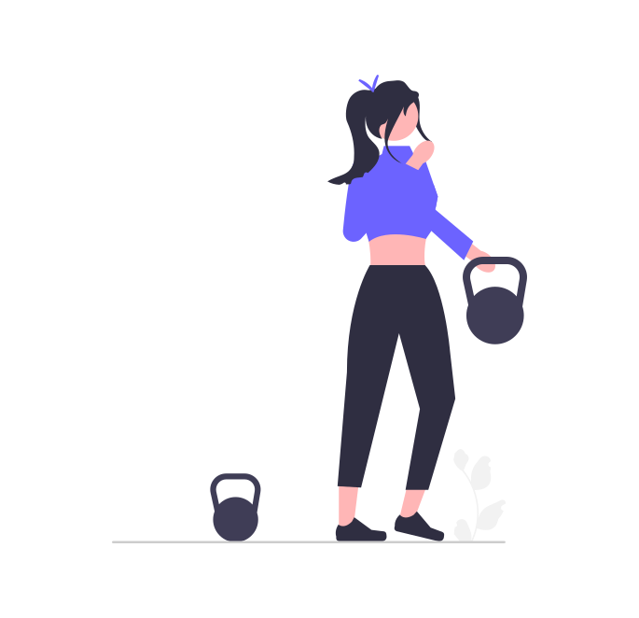
O que nosso site oferece!
Bem-vindo ao nosso site, um espaço dedicado ao bem-estar e à prática de exercícios físicos. Nosso objetivo é promover um estilo de vida saudável, oferecendo recursos e orientações para a prática de atividades físicas que possam ser incorporadas facilmente ao seu dia a dia.

Slide 3
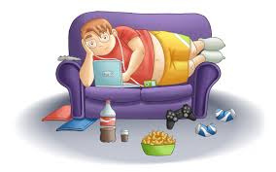
Vivemos em uma era onde o sedentarismo está se tornando cada vez mais comum, afetando negativamente a saúde e a qualidade de vida de muitas pessoas. Nosso compromisso é ajudar a reverter essa tendência, proporcionando informações e programas de exercícios acessíveis para todos.
O que levou a pensarmos nesse site?
A ideia de criar este site surgiu da crescente preocupação com o sedentarismo e seus impactos negativos na saúde. Muitos de nós, imersos em rotinas cada vez mais ocupadas e digitais, estamos negligenciando a importância da atividade física regular. Observamos que a falta de exercício está diretamente ligada ao aumento de problemas de saúde, como obesidade, doenças cardíacas, diabetes e problemas de saúde mental.

Slide 4

O que esperamos do site: expectativas.
Quebrando Barreiras e Promovendo o Bem-Estar
Nosso site foi criado para ser uma fonte de motivação, informação e suporte, ajudando a romper as barreiras que impedem as pessoas de se exercitarem regularmente. Acreditamos que, ao oferecer programas de treino adaptáveis, dicas práticas e informações educativas, podemos inspirar e capacitar pessoas a fazerem mudanças positivas em suas vidas, combatendo o sedentarismo e promovendo o bem-estar geral.

Slide 5
Resultados esperados
Redução do Sedentarismo: Queremos ver uma diminuição significativa nas taxas de sedentarismo entre nossos usuários, incentivando a adoção de hábitos de vida mais ativos.
Melhoria na Qualidade de Vida: Ao promover a prática regular de exercícios, esperamos que nossos usuários experimentem melhorias na saúde física e mental, incluindo maior energia, melhor humor e redução do estresse.
Inclusão e Acessibilidade: Esperamos atender uma ampla variedade de pessoas, oferecendo recursos adaptáveis que atendam às necessidades individuais de cada usuário, independentemente de sua idade, condição física ou experiência prévia com exercícios.
Comunidade de Suporte: Desejamos criar uma comunidade de suporte mútuo onde os usuários possam compartilhar suas experiências, motivar uns aos outros e encontrar inspiração para continuar em sua jornada de saúde e bem-estar.
Educação e Conscientização: Aumentar a conscientização sobre os benefícios da atividade física regular e fornecer informações educativas que capacitem nossos usuários a tomar decisões informadas sobre sua saúde.
Adesão e Consistência: Queremos ajudar nossos usuários a desenvolver uma rotina de exercícios que seja sustentável e que possa ser mantida a longo prazo, promovendo uma adesão consistente aos hábitos saudáveis.

Slide 6
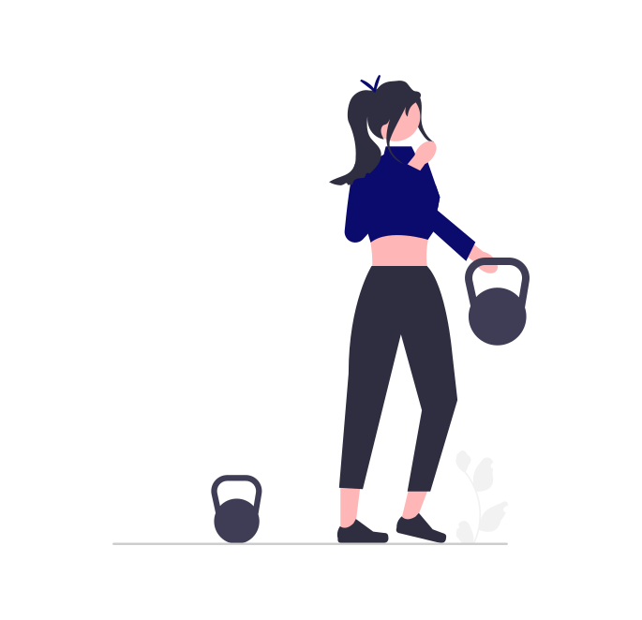
Conclusão
Esperamos atender a todos os tipos de pessoas, independentemente da idade, nível de condicionamento físico ou experiência com exercícios. Nosso objetivo é criar um ambiente acolhedor e inclusivo, onde cada indivíduo possa encontrar o suporte necessário para adotar um estilo de vida mais ativo e saudável

Slide 7
Sessão de Perguntas
Agradeço a sua presença!

